Slide 1

M A I O 2 0 1 4
KEENEY (2004)
Making Better Decision Makers
13 de Novembro de 2003
Francisco Matelli Matulovic 8882322
Rafael Falcão Noda 3105194
<number>

Slide 2
Índice
Introdução
Metodologia
Elementos do processo de decisão estratégica
Modelo geral do processo de decisão estratégica
Conclusão
<number>

Slide 3

Para começar, uma brincadeira relacionada com o texto
1 decisao corriqueira, tomada hoje
2 uma decisao dificil
3 a decisao mais dificil que voce ja tomou na
sua vida
Quando chegar o slide certo, eu pego
as respostas, façam com calma
3 decisoes pessoais

Slide 4

We all learn decision making by doing it.
This is
partly because we start very young and there are not
training programs for two-year-old decision makers.

Slide 5

Vídeo - O que você quer ser quando crescer
http://www.youtube.com/watch?v=IAnzAWt5tCI

Slide 6
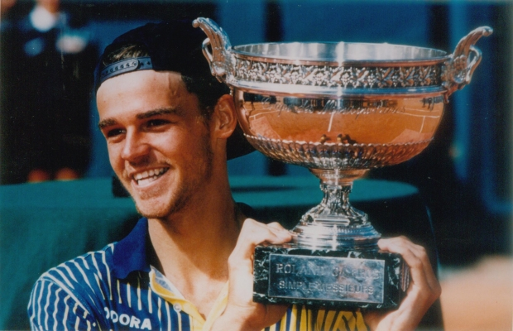
Seja um campeão em tomada de decisão
Consider tennis. Some of the
elements are the serve, the forehand, the backhand

Slide 7
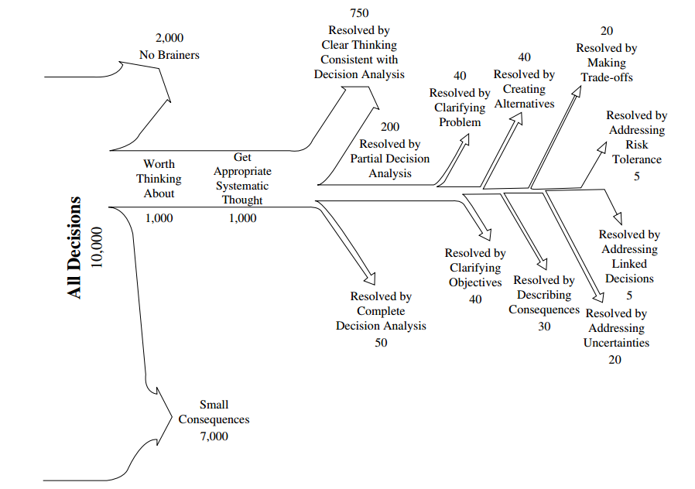

Slide 8

Formato da nossa mente

Slide 9
Túnel de vento, eng.

Slide 10
Túnel de vento

Slide 11
If you regularly make mediocre decisions, you may never accomplish the things that are important to you, your family, or your career.
This is not so different from some of the well-trained decision analysts who are proficient at helping clients resolve their difficult decisions, and yet some of their personal decisions seem to go awry.
They simply do not apply the principles of decision analysis to decisions worthy of thought in their own lives.
Decisões pessoais interagem com decisões profissionais

Slide 12
Por que e como expandir o papel da Análise da Decisão?
O processo de tomada de decisão é a única forma que os indivíduos têm para exercer controle sobre suas vidas
Caso contrário, haveria um caminho único
É importante tomar boas decisões
Mesmo sendo um processo trabalhoso / demorado, diferentes decisões resultam em diferentes consequências
Diferenças nas consequências são significativas
<number>

Slide 13
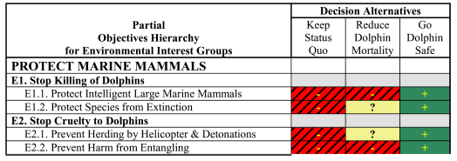
Por que e como expandir o papel da Análise da Decisão?
Aspectos subjetivos são críticos
Processo de entendimento do problema, definição dos objetivos e levantamento de alternativas é subjetivo
Objetivos dependem de valores, visão de mundo, etc
Ex.: filme do carrinho de supermercado; objetivo da empresa (lucro, sociedade, stakeholders...); pessoas com interesses conflitantes e politics
Probabilidades e “pesos” para cada objetivo também tendem a ser subjetivos
Ex.: Exercício do cinema; Decisão da Vale – dormentes
É bom que as decisões tenham aspectos subjetivos?
<number>

Slide 14
Por que e como expandir o papel da Análise da Decisão?
É bom que as decisões tenham aspectos subjetivos
There are those that would like to avoid the subjective aspects and make “objective decisions.” However, if there were such a thing as an objective decision that did not require any subjective input, we would literally not have any control over the decision. The intent would be to find the objective answer and that would be all we would need. Indeed, we could program computers, or have others smarter than we are program computers, to make our decisions for us.
<number>

Slide 15
Por que e como expandir o papel da Análise da Decisão?
Focused thinking, aided by appropriate analysis, can help make good decisions.
Intuição não deve ser ignorada, apesar de ser muito difícil tomar decisões complexas exclusivamente com base na intuição
Complementar a intuição com análise racional explícita / estruturada / analítica
Quando intuição e resultado analítico entram em conflito, ha necessidade de entender melhor ambos; Resultados podem ser “iluminadores”
Exemplo: Valuation
<number>

Slide 16
Por que e como expandir o papel da Análise da Decisão?
Modelos prescritivos valem tanto para decisões individuais como em grupo
Ex.: Vale vs. ex. da Pipoca/cinema, guarda-chuva…
Modelos normativos normalmente não são apropriados para uso prescritivo
“Normative decision research identifies logically compelling properties with which decision behavior should conform.” (Keller, 1989)
“On the other hand, descriptive decision research identifies the way people actually make choices”
“Research with a prescriptive purpose is designed to bridge this gap by developing and testing methods for aiding people in conforming with desired normative principles”
Integrar modelos teóricos (curvas de utilidade, funções objetivo, …) com aspectos comportamentais – como vs. o que
Las Vegas vs Cinema; Loteria
<number>

Slide 17
Por que e como expandir o papel da Análise da Decisão?
Pesquisas descritivas complementam a análise prescritiva
Mintzberg
Iterativo
Insights sobre a decisão, não a escolha quanto a o que fazer, são o principal produto
Entender bem o problema, relação entre variáveis, objetivos, etc…
Modelo é só uma representação da realidade
Ex.: Tabela de alternativas; Brainstorming; Definição de objetivos e pesos, com debate e explicitação (Camanho), DDP, …
<number>

Slide 18
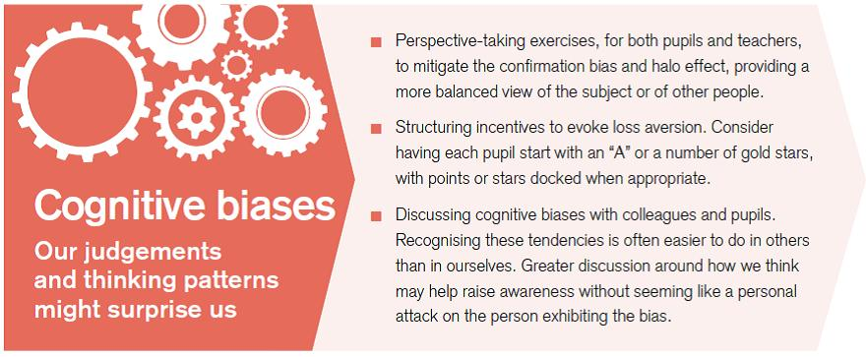

Ampliando o Escopo da Análise de Decisão
AD deve guiar todo o pensamento sobre decisão
Aplicar a todas, não só às “6”
Forma de solucionar problemas complexos -> forma de pensar
Ajuda a selecionar a alternativa -> ajuda a entender o problema
Não tomar o problema como “dado”
Aspectos quantitativos -> aspectos qualitativos
Processo sequencial -> iterativo
AD reduz erros por vieses cognitivos / psicológicos
Confronto e comparação da intuição com a análise
Separar problema complexo em problemas mais simples
Thinking Slow vs. Thinking Fast
Ex.: dar peso exagerado para eventos recentes
Melhor comunicação e explicitação de interesses “escondidos” (Politics)
“AD para todos”
Necessidade de analista de decisão vs. Entendimento do processo para todos os decisores
<number>

Slide 19
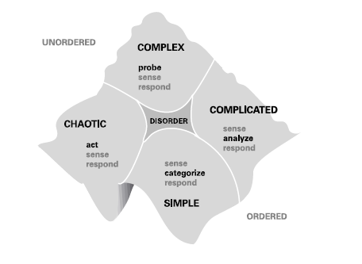
Implicações Práticas
Entender quais as decisões importantes para as pessoas
Principalmente decisões pessoais!
Que tipo de ajuda precisam?
Que tipo de ajuda estão dispostas a aceitar?
Desenvolver conceitos, ferramentas e procedimentos para ajudar os tomadores de decisão
Maior dificuldade é estruturar o problema; Separar o que são: problema, objetivos, alternativas, seleção
Ex.: Discussão em sala sobre tabela de alternativas - elevador; selecionar antes de criar alternativas criativas; Produção – ampliar o problema para mudar preço, subcontratar, etc...
Versus: métodos matemáticos mais robustos, árvore mais completa, etc...
<number>

Slide 20
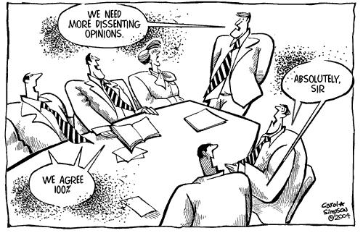

Implicações Práticas
Ampliar nosso entendimento das armadilhas psicológicas
Kahneman e Tversky
Forma de perguntar; ancoragem (usado em negociação)
Viés da confirmação
Dificuldade em avaliar rapidamente probabilidades conjuntas (1º exercício da prova)
Usar decisões reais em pesquisas vs. laboratório
Muitas variáveis não controláveis / reprodutíveis
<number>

Slide 21
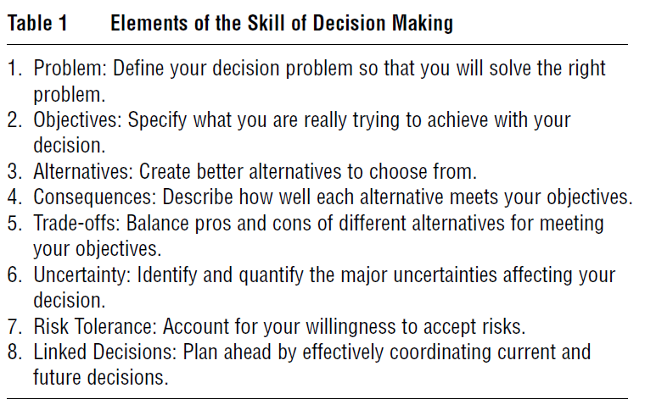
Implicações Práticas
Ensinar o que as pessoas podem aprender e usar
aprender - de ad, “junto” mais prehendere, com o sentido de “levar para junto de si”, metaforicamente “levar para junto da memória”.
<number>

Slide 22
Análise da decisão como habilidade primária
“There is a strong argument that decision making should be considered a primary skill.”
“All the knowledge that we teach in high schools and universities— for example, in engineering, science, business, law, and medicine—is to provide substance to make better informed choices and, therefore, hopefully better choices.” – é a matéria prima, mais relacionada à avaliação/seleção de alternativas
“However, what we generally do not provide is the guidance for how to use that knowledge to make those choices.”
Ensinar os conceitos em todos os cursos?
Segundo grau?
<number>

Slide 23
Is it worth trying to teach people to become better decision makers?
I think the answer is a resounding yes because the only way that people can purposefully influence their lives is through decision making.
Obrigado!
<number>

